Slide 1
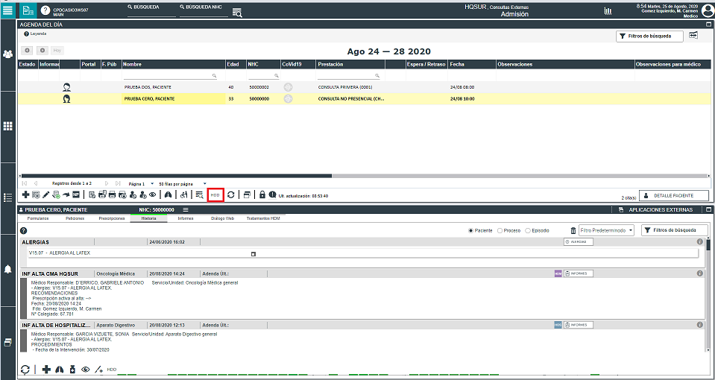
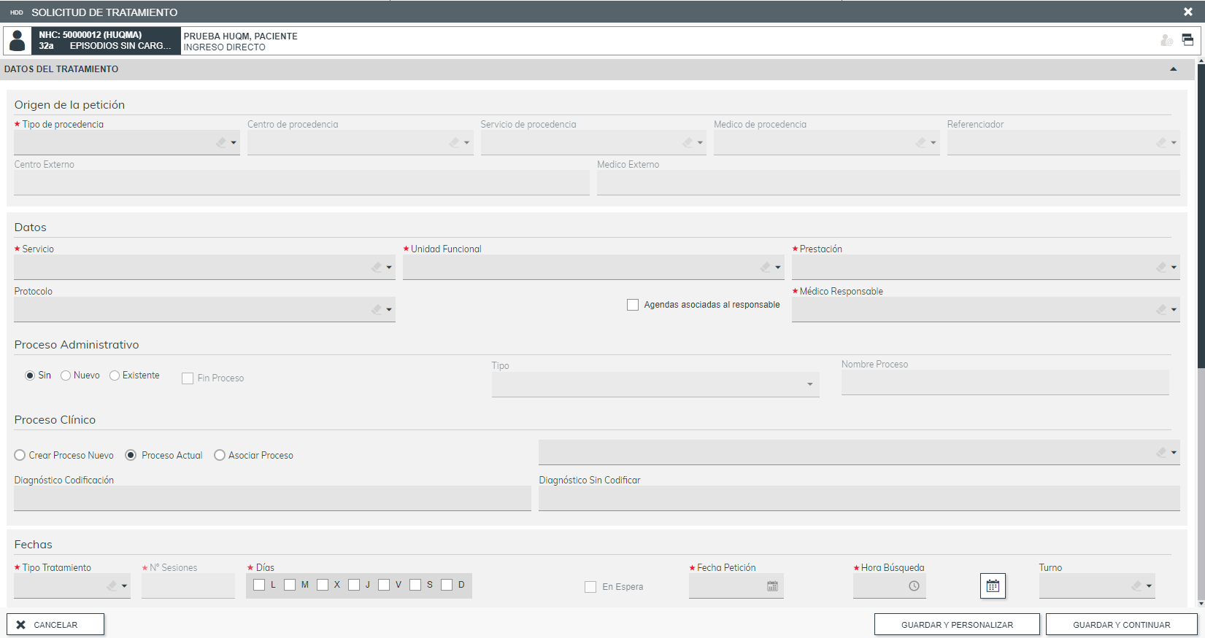
Circuito HDD: Solicitud tratamiento
HDD: Solicitud tratamiento
La solicitud de HDD se puede realizar desde los módulos de urgencias, hospitalización, Consultas Externas.
Para grabar un “protocolo” tendremos que introducir los datos del numero de sesiones, los días de la semana que queremos citar, si queremos revisiones cada cuantos días se debe citar, y por último se le da un nombre y una descripción, y clicamos sobre el icono de Protocolo. De esta manera quedará guardado para poder se utilizado en el futuro.
En esta primera parte de la solicitud, se indican los datos del facultativo solicitante, y del servicio y prestación que vamos a solicitar las sesiones.
Desde esta opción podemos solicitar tratamientos preestablecidos, que previamente habremos grabado desde la opción de “Protocolo”
Los tratamientos se dejarán en espera, se dirigirá al paciente a HDD dónde le programarán las citas solicitadas.

Slide 2
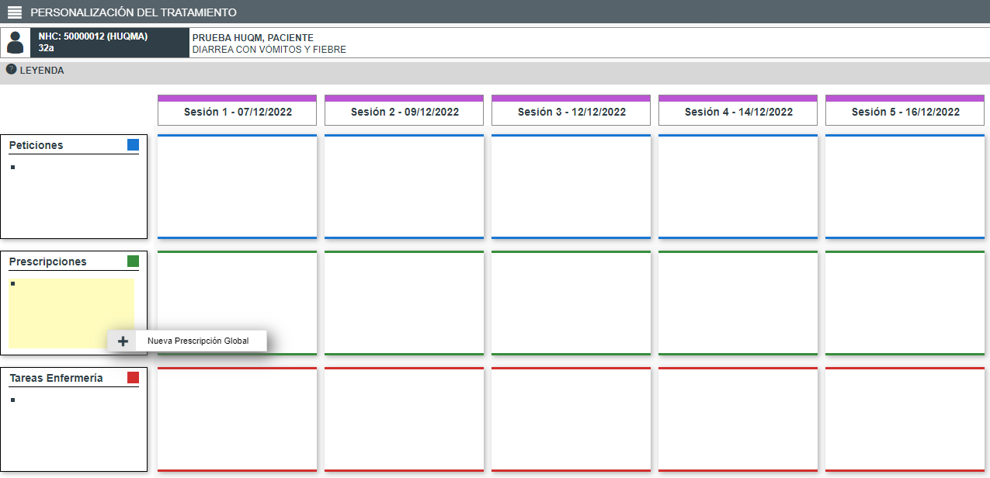
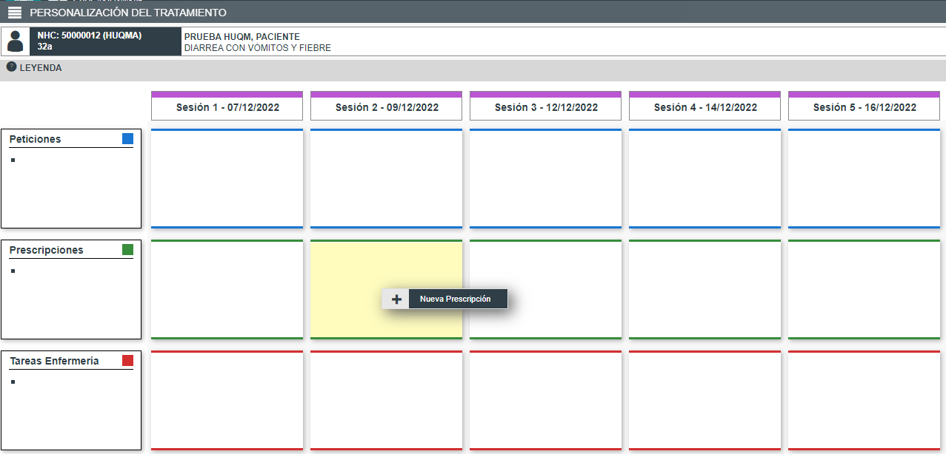
Circuito HDD: Personalización del tratamiento
HDD: Personalización tratamiento
1
Al guardar el tratamiento seleccionar “guardar y personalizar” y “dejar pendiente”.
ES OBLIGATORIO REALIZAR LA PRESCRIPCIÓN FARMACOLÓGICA EN AQUELLAS PRESTACIONES QUE ASÍ LO REQUIERAN. EJEMPLO: ADMINISTRACION IV O ADMINISTRACIÓN DE HIERRO.
2
Permite prescripción global (aplica a todas las sesiones) o individualizada (aplica a la sesión seleccionada)

Slide 3
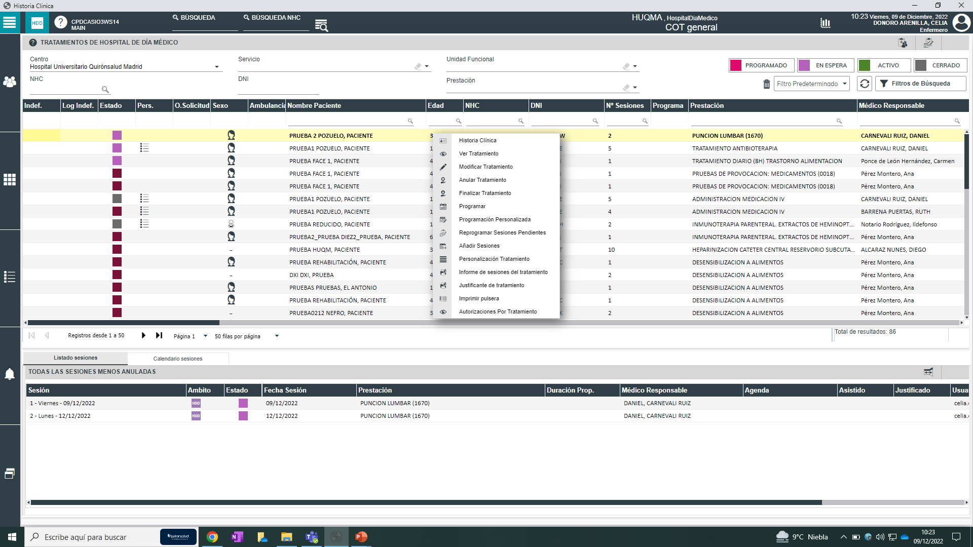
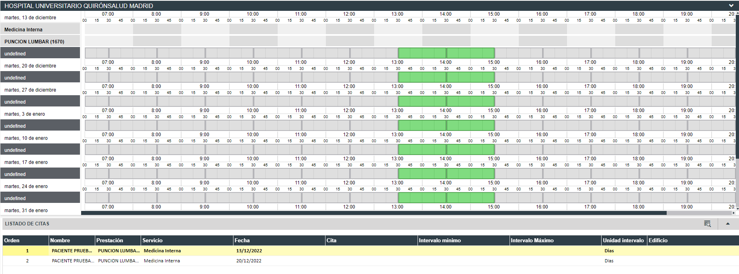
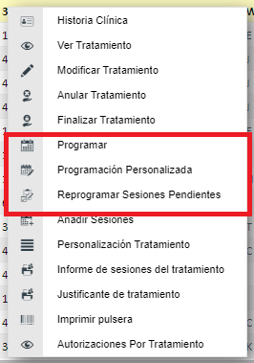
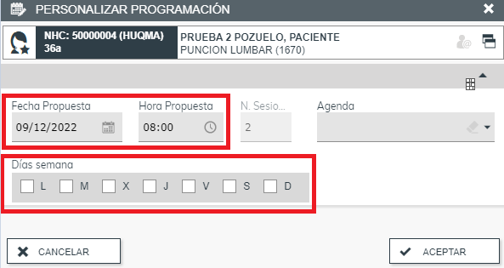
Circuito HDD: Programación de tratamiento
HDD: Programación tratamiento
1
Programar: El sistema busca de manera automática las primeras citas disponibles para las sesiones pendientes. Permite dejarlas en espera de manera individualizada, dejar pendientes todas, asignar a todas la programación propuesta o modificarla.
2
3
Programación personalizada: Permite personalizar la búsqueda ajustando fecha, hora y día de la semana de preferencia.
Reprogramar sesiones pendientes: El sistema busca automáticamente cita para las sesiones aún pendientes (** Opción no permitida en los tratamientos personalizados).

Slide 4
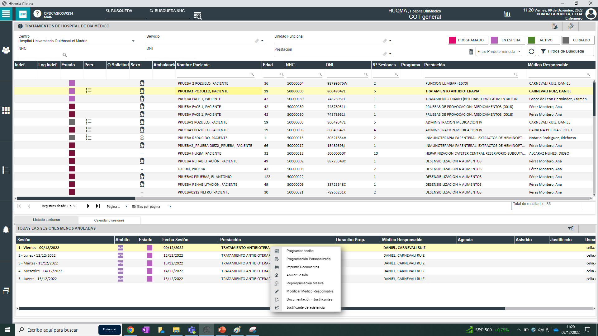
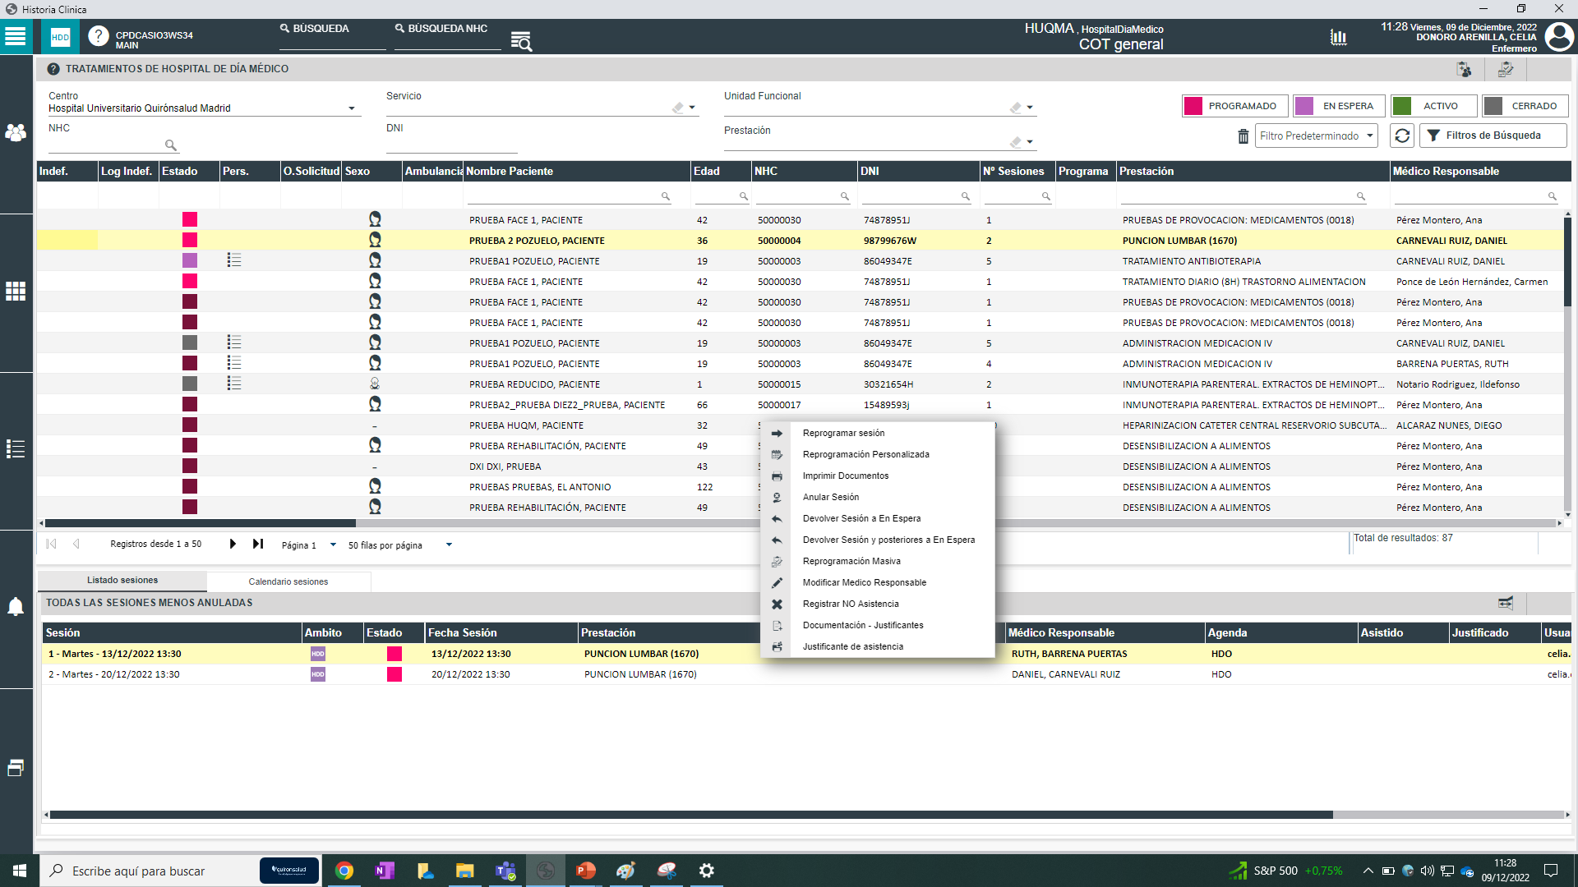
Circuito HDD: Programación de sesiones
HDD: Programación sesiones
Sobre las sesiones en espera, C3 permite distintas opciones que afectarán sólo a la sesión seleccionada.
En las sesiones de tratamientos solicitados en Oncofarm aparecerá la duración prevista
Sobre las sesiones programadas, C3 permite distintas opciones:
Reprogramar sesión: el sistema busca automáticamente nueva cita, mostrando el primer hueco disponible.
Reprogramación personalizada: permite buscar nueva cita mostrando el primer hueco disponible según los ajustes de búsqueda personalizados.
Anular sesión: el sistema anulará la sesión programada y será visible en el icono
Devolver a espera y devolver sesión y posteriores a espera: cambia el estado de la sesión a “espera”.
Reprogramación masiva: permite realizar la reprogramación de todas las sesiones programadas

Slide 5
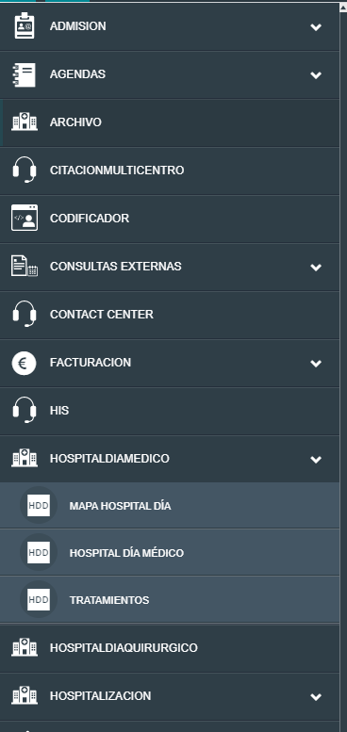
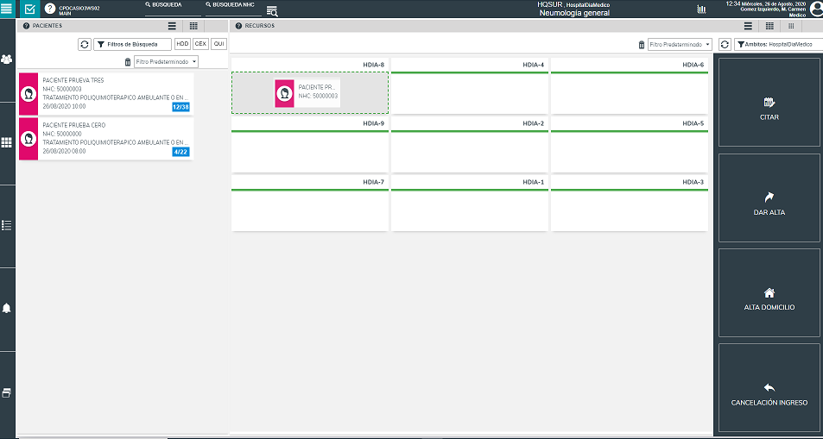
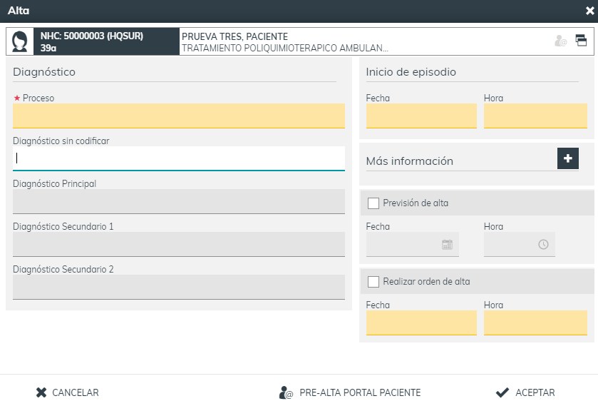
Circuito HDD: Escritorio de admisión
HDD: Escritorio admisión
Listado de pacientes citados para el día de hoy, con el filtro podemos buscar en fechas diferentes o rango de fechas.
Recursos disponibles en HDD, para realizar la admisión del paciente en el recurso, solo es preciso arrastrar al paciente hasta dicho recurso.
Citar: Si arrastramos el paciente hasta esta ventana nos saltará otra ventana para poder dar una nueva cita.
Dar Alta: Arrastramos el paciente dejarlo sobre la opción “dar alta”. Se abrirá un formulario para rellenar con los datos del alta.
Alta Domicilio: Arrastramos dejarlo sobre la opción de “Alta a Domicilio”.
No va a saltar ningún formulario para rellenar, solo se indica que ha finalizado la sesión del día, y que volverá para la siguiente sesión.
Cancelación Ingreso: Si arrastramos al paciente ingresado hasta esta ventana, se cancela el ingreso y lo devuelve a la lista de espera de HDD del mismo día.

